Slide 1
Гибридная книга
«Научно-издательский центр ИНФРА-М»

Slide 2
Что такое «Гибридная книга»?
Традиционное печатное издание
+
Дополнительная информация, размещенная в электронно-библиотечной системе ZNANIUM.COM
Notes:
2

Slide 3
Как это работает?
Покупаете подобную книгу…
переходите на сайт
находите книгу в «расширенном поиске» и…
следуя инструкциям
вводите код, связанный с содержанием книги…
получаете бесплатный доступ к дополнительной информации!

Slide 4
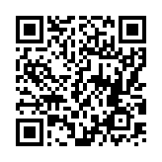
Нагляднее…

Slide 5
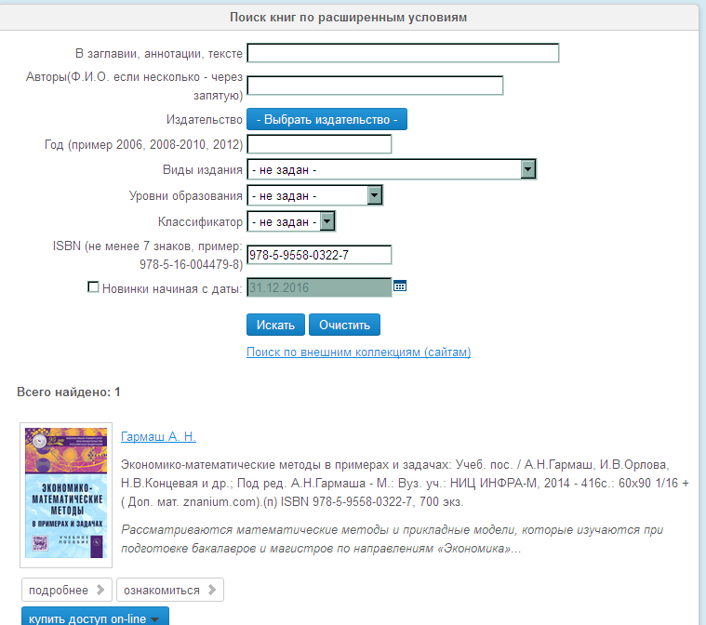

Slide 6
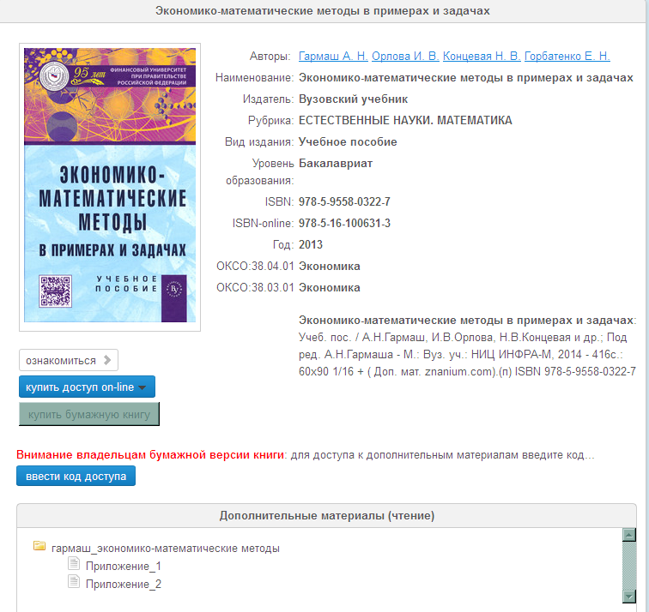
Нагляднее…

Slide 7
Преимущества
Цена книги для покупателя снижается
Все необходимые дополнительные материалы доступны из любой точки при наличии доступа к Интернету.
Возможность простого обновления дополнительных материалов.
Дополнительными материалами могут быть не только файлы в текстовом формате, но и в формате аудио- видео; цветные иллюстрации в высоком разрешении.
Читатель получает качественный авторский контент, обработанный профессиональными редакторами, без дополнительной оплаты.

Slide 8
Спасибо за внимание!
ebs_support@infra-m.ru
Телефон: 8 (495) 280-15-96
доб. 293, 228, 239, 510, 560, 455
http://znanium.com/
Notes:
8

